Slide 1
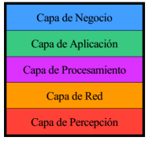
Arquitectura de sistemas IoT
Capa de procesamiento:
Procesa los datos recibidos de la capa de red, toma decisiones y entrega servicios a quienes lo soliciten a través de protocolos de red.
Capa de red:
Transfiere los datos producidos por los objetos a la capa de gestión de servicios.
Capa de percepción:
Representa a los objetos físicos que tienen como objetivo recoger y procesar información.

Slide 2
Arquitectura de sistemas IoT
Capa de negocios:
Gestiona todas las actividades y servicios de sistemas IoT. Sus responsabilidades son: construir un modelo de negocios, gráficas, diagramas de flujo, etc.
Capa de aplicación:
Es la interfaz mediante la cual los usuarios finales pueden interactuar con un dispositivo.

Slide 3
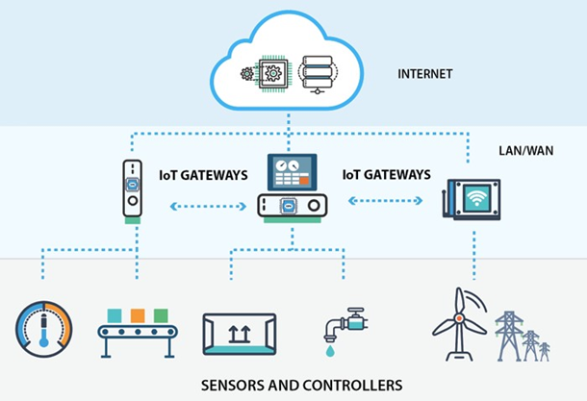
Arquitectura de sistemas IoT
La arquitectura debe:
Permitir escalabilidad, ampliación de capacidades y soporte de nuevos estándares.
Servir de modelo para la creación de arquitecturas más específicas.
Ser horizontal, para permitir la integración de diferentes soluciones IoT.
Se necesita un correcto control de los numerosos elementos involucrados en cualquier solución IoT.
La gestión necesita ser garantizada desde sus cinco áreas funcionales.
Debe incluir la posibilidad de programar aplicaciones para los sistemas IoT, lo cual permite mayores beneficios

Slide 4

Identificar los elementos de sistemas IoT
Actuadores: controlan el estado físico o lógico de un elemento a través de señales, como encender/apagar un dispositivo.
Agentes: actúan de intermediarios entre un actuador y la nube, eligiendo qué datos enviar y a quién.
Comunicación: simplemente es la capa física de comunicación, aunque la elección de la misma condiciona el protocolo de comunicación.
Dispositivo de cálculo en campo: debido al gran volumen de información que se puede recopilar, en ocasiones conviene tratar la información antes de enviarla a la red.
Sensores: recogen y envían información del estado actual de los elementos a los que están conectados. Podemos medir temperatura, presión, luz, movimiento, posicionamiento, etc.
Cosas: El objetivo real del IoT es obviamente conectar objetos, aunque se puede aplicar tanto a productos físicos como coches u otros elementos como cultivos o ganado, por ejemplo.

Slide 5
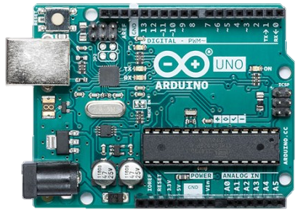
Programación de hardware abierto
Arduino es una plataforma de hardware abierto que facilita la programación de un microcontrolador.
Arduino simplifica el trabajo con microcontroladores y ofrece las siguientes ventajas: barato, multiplataforma, entorno de programación sencillo, software libre y extensible mediante librerías en C++ y dar el salto a AVR-C, hardware libre y extensible
Por otro lado Arduino nos proporciona un software consistente en un entorno de desarrollo (IDE) que implementa el lenguaje de programación de arduino y el bootloader ejecutado en la placa. La principal característica del software de programación y del lenguaje de programación es su sencillez y facilidad de uso.

Slide 6
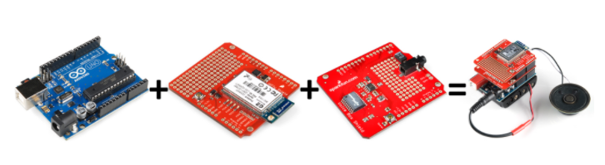
Identificar el entorno de programación de hardware abierto
Arduino se utiliza para desarrollar elementos autónomos, conectarse a otros dispositivos o interactuar con otros programas, por tanto interactua tanto hardware como software.
Las funciones de Arduino se basan en interfaz de entrada, que puede estar directamente unida a los periféricos , o conectarse a ellos por puertos. El objetivo de esa interfaz de entrada es llevar la información al microcontrolador, la pieza encargada de procesar esos datos, y una interfaz de salida, que lleva la información procesada a los periféricos encargadas de hacer el uso final de esos datos.
Cuenta con una interfaz de salida, que es la que se encarga de llevar la información que se ha procesado en el Arduino a otros periféricos. Estos periféricos pueden ser pantallas o altavoces en los que reproducir los datos procesados, pero también pueden ser otras placas o controladores.

Slide 7
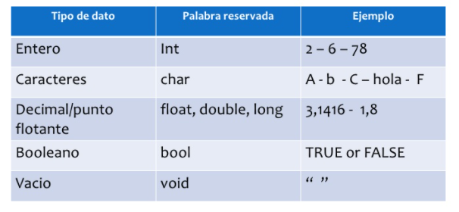
Identificar la sintaxis del lenguaje de programación de hardware abierto
Se usa C++, el comienzo de todo programa en este lenguaje debe comenzar por #include cuya función es inicializar el entorno de trabajo.
si colocamos el código \n dentro del parámetro de printf(), se imprimirá un salto de línea.

